Slide 1



স্বাগতম

Slide 2
শিক্ষক পরিচিতি
শামিমা আক্তার
সহকারি শিক্ষক
১০নং মানিকরাজ সরকারি প্রাথমিক বিদ্যালয়
ফরিদঞ্জ চাঁদপুর

Slide 3
শ্রেনিঃপঞ্চম
বিষয় - বাংলাদেশ ও বিশ্বপরিচয়
পাঠ-আমাদের দায়িত্ব ও কর্তব্য
পাঠ্যাংশ -রাস্তায় নিরাপত্তা রক্ষা

Slide 4
শিখনফল
৪.২.১ শিশু নিজের নিরাপত্তার কয়েকটি উপায় সম্পর্কে বলতে পারবে ।
৪.২.২ শিশু নিজের নিরাপত্তা রক্ষায় সচেতন হয়ে নিজেকে নিরাপদ রাখবে ।

Slide 5
ছড়া গান দিয়ে অনুকুল পরিবেশ সৃষ্টি করবো

Slide 6
পাঠ শিরোনাম
রাস্তায় নিরাপত্তা রক্ষা

Slide 7
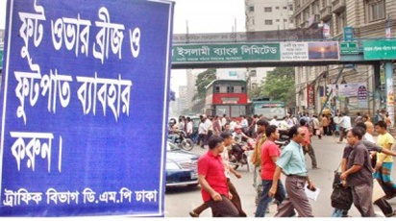
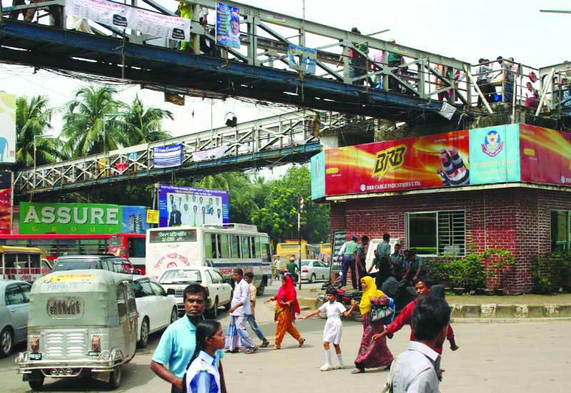
উপস্থাপনা
ফুট ওভারব্রীজ

Slide 8
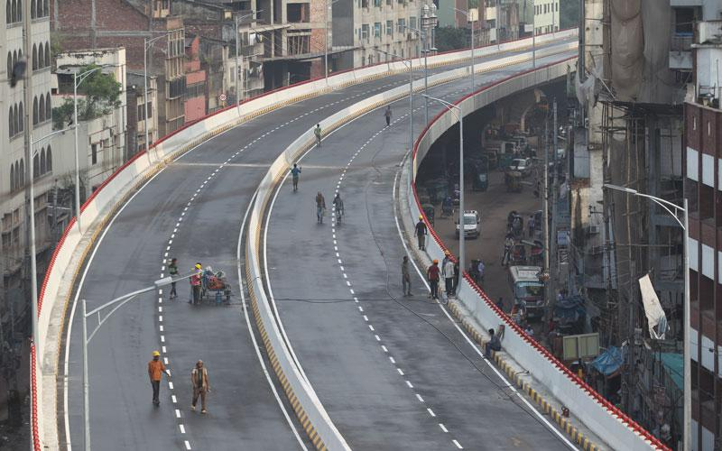
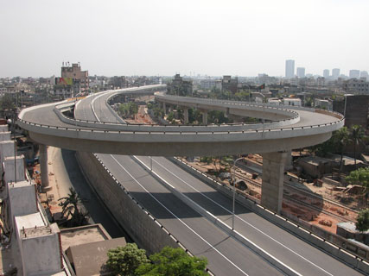
ফ্লাইওভারব্রীজ

Slide 9
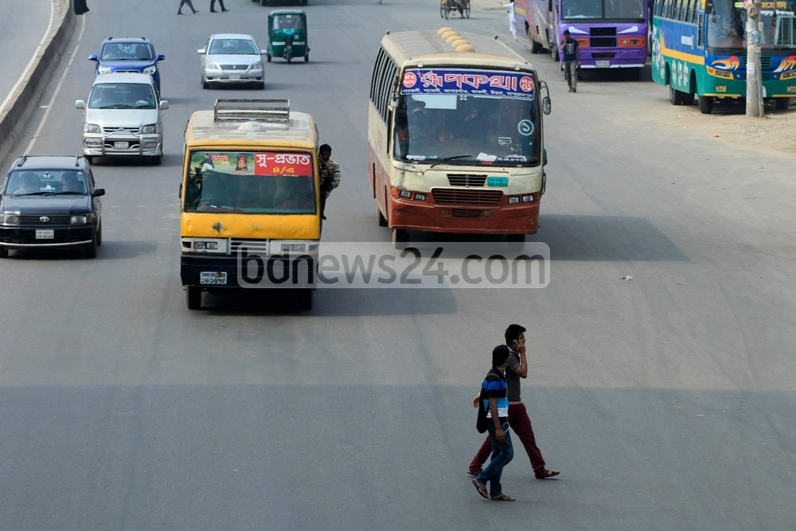
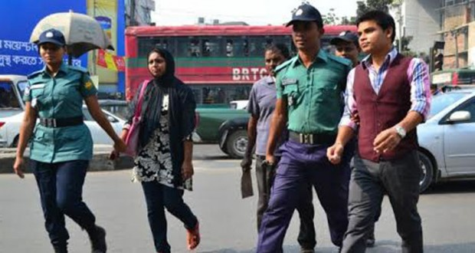
রাস্তা পারাপার

Slide 10
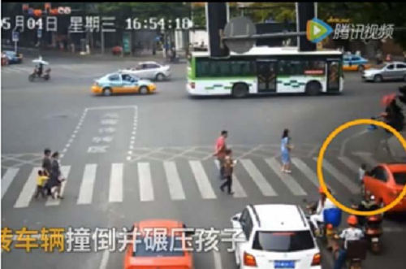
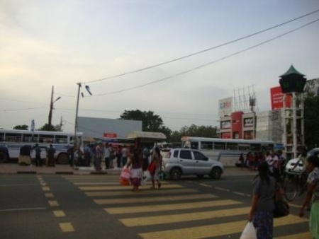
জেব্রাক্রসিং

Slide 11
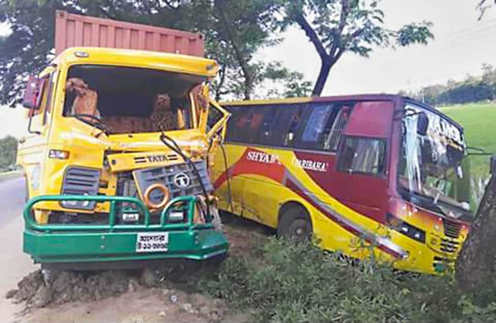
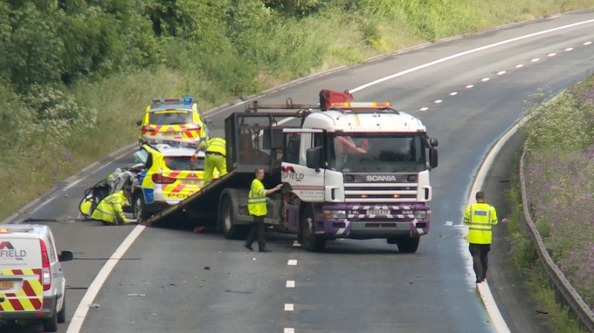
সড়ক দুর্ঘটনা

Slide 12
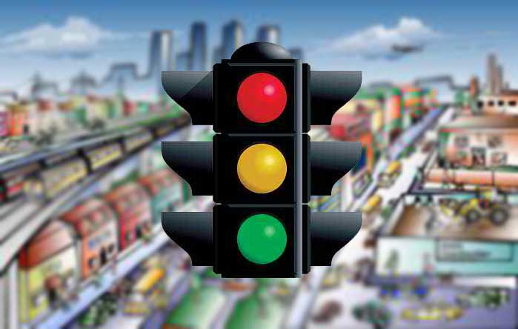
ট্রাফিক সিগনাল

Slide 13
দলীয় কাজ
রাস্তা পার হওয়ার সময় কী কী নিয়ম অনুসরণ করতে হয় এমন ৫টি নিয়ম লেখ ?

Slide 14
মুল্যায়ন
রাস্তা পারাপারে ব্যবহার করব।
আমরা কখনো কখনো রাস্তায় পড়ি।
রাস্তায় চলাচলের সময় আমরা কয়টি নিয়ম মেনে চলবো ?

Slide 15
বাড়ির কাজ
রাস্তায় কীভাবে নিরাপদ থাকা যায় সে সম্পর্কে তোমরা ৪টি বাক্য লিখে আনবে ?

Slide 16


ধন্যবাদ

